Slide 1


Slide 2

Здравствуйте, ребята!

Slide 3
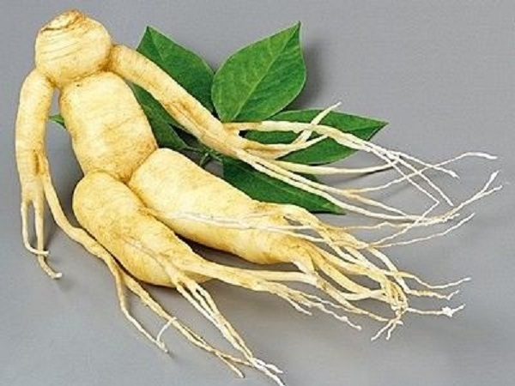
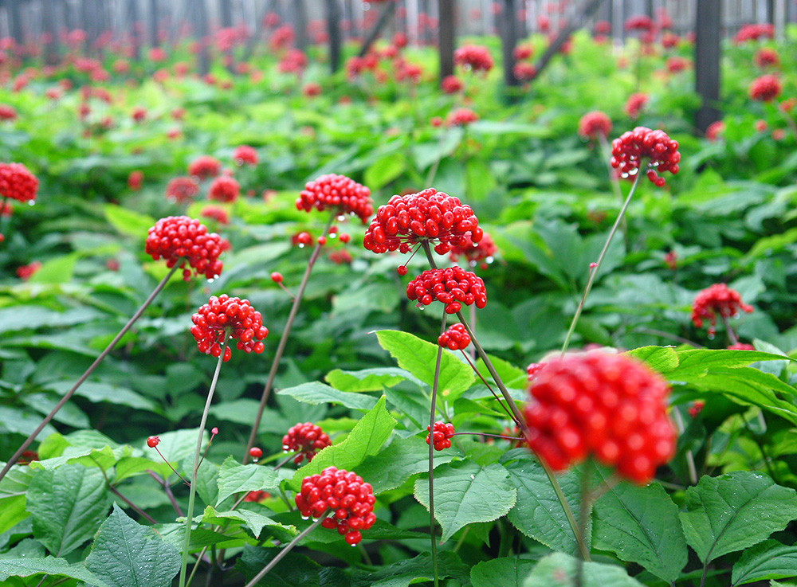

Женьшень

Slide 4


Slide 5


В каких словах нужно запомнить безударную гласную?
На какие две группы можно разделить слова?
Отгадайте загадки, запишите отгадки.
Её никто не пугает,
А она вся дрожит.
Два огромных страшных глаза,
Кругом вертит голова,
Ты её узнаешь сразу,
Коль заухает …
В поле родился,
На заводе варился,
На столе растворился.
Лоскуток на лоскутке -
Зелёные заплатки,
Целый день на животе
Нежится на грядке.
Она не корова,
Но всё же пока
Даёт ежедневно
Кувшин молока.
В лесу обитает,
Дичью питается,
Да в курятник забирается,
Хитрым зверем называется.

Slide 6
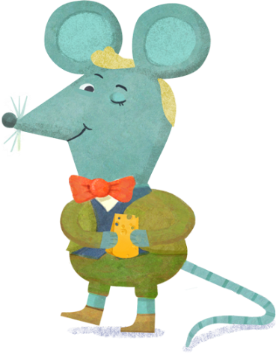
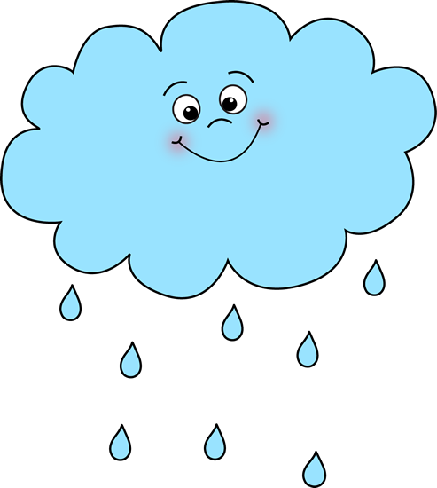
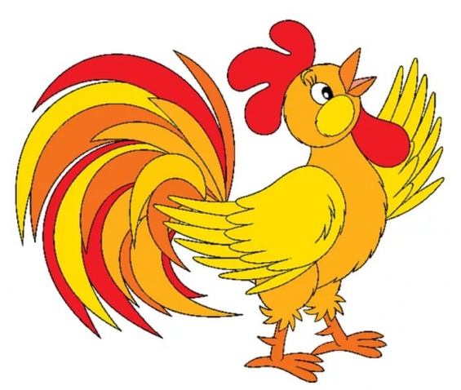
Как вы думаете, ребята, о чём мы сегодня будем говорить?
Какие звуки издаёт дождь?
Подберите однокоренные слова к слову звук.
Отгадайте вот такую загадку!
Чем отличаются звуки и буквы?
Какие звуки издаёт петух?
Что же такое буква?
Мир полон звуков! Однажды человеку захотелось записать звуки. И тогда появились …
На странице букваря
Тридцать три богатыря.
Мудрецов-богатырей
Знает каждый грамотей.
Его не видно,
В руки не взять,
Но зато слышно.

Slide 7
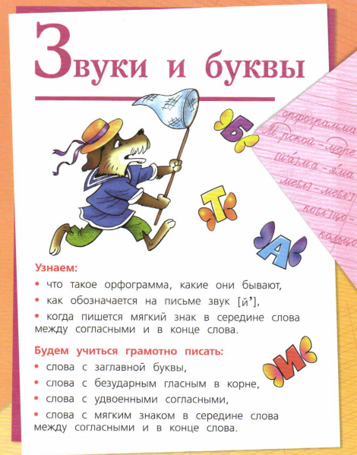

Slide 8
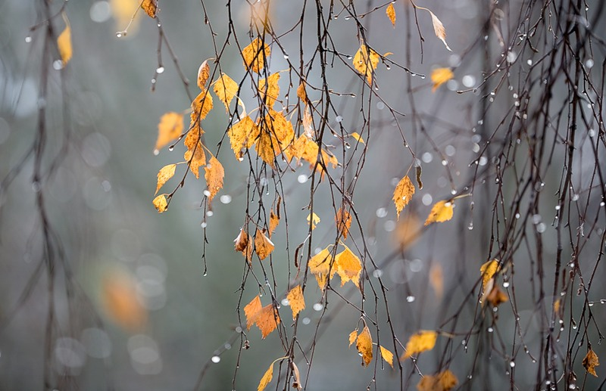
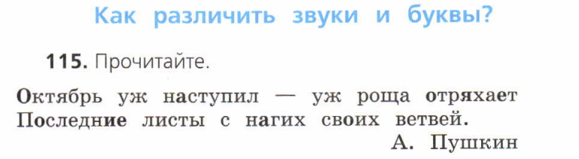

Slide 9
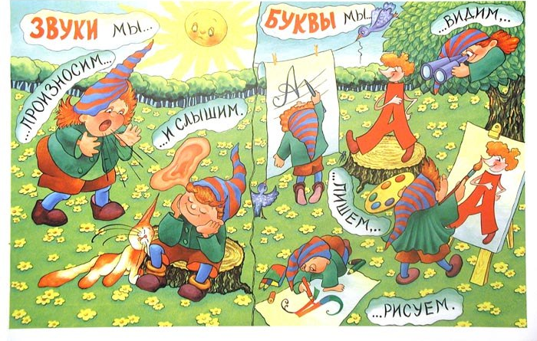

Slide 10

Поиграем! Если вы слышите слово, которое начинается с гласного звука, то нужно хлопнуть в ладоши. Если слово начинается с согласного звука - то нужно подпрыгнуть.

Slide 11
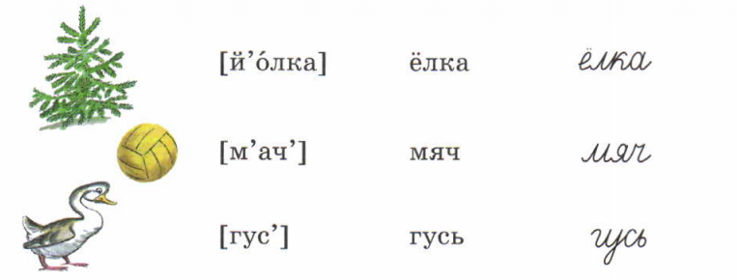


Slide 12
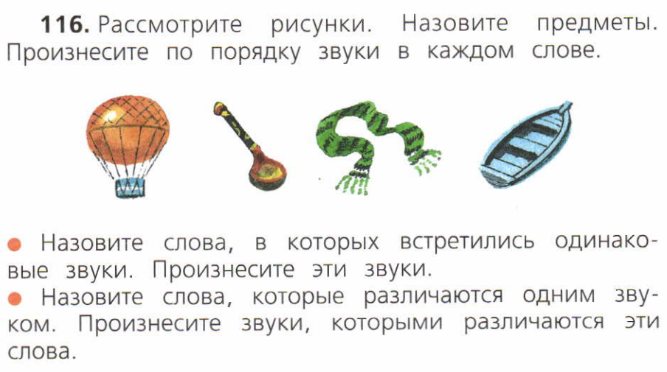

Slide 13
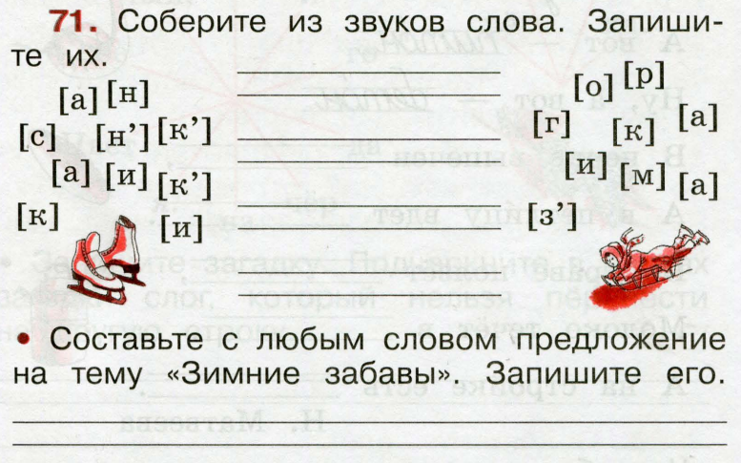

Slide 14

Поработаем самостоятельно!
Сквозь берёзки тихо веет тёплый ветерок.
Вариант 1
Спишите предложение.
Разделите слова на слоги.
Подчеркните слово, в котором звуков больше, чем букв.
Вариант 2
Спишите предложение.
Поставьте ударение.
Подчеркните слово, в котором звуков меньше, чем букв.

Slide 15
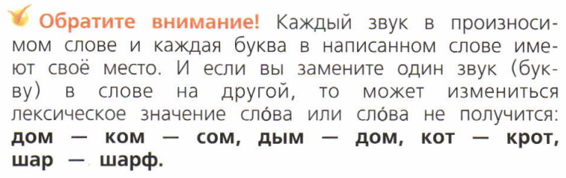


Slide 16
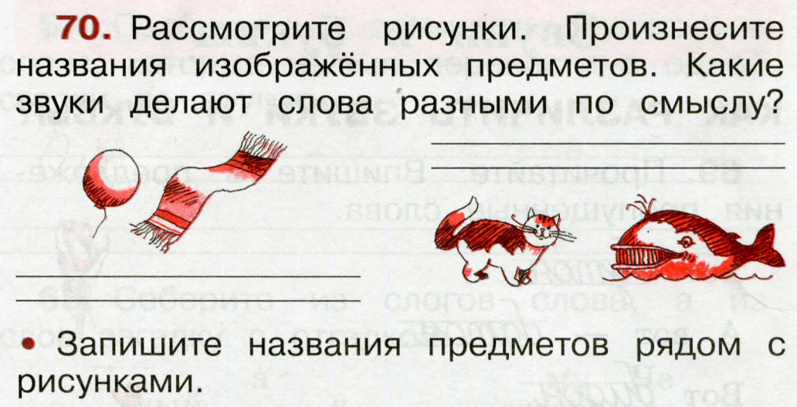

Slide 17

Спасибо, ребята, за урок! До новых встреч!
Что показалось немного трудным?
Что вам особенно понравилось на уроке?
Чем отличаются звуки и буквы?
На какой вопрос мы отвечали сегодня на уроке?

Slide 18

Домашнее задание:
ТПО с. 31-32 №65-68

Slide 19





Slide 20


